Slide 1


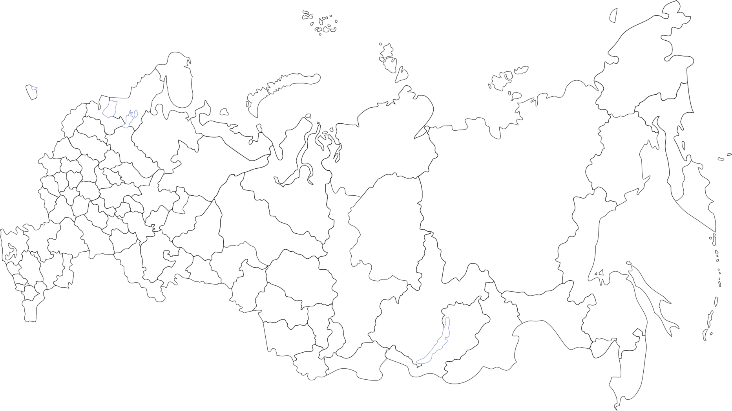










Slide 2


О рейтинге
Каждый партнер предоставил свой список из топ-50 наименований в указанный период, данные из трех каналов суммировались и исходя из итоговых сумм был сформирован «ТОП-50».
Отдельно представлены рейтинги по сегментам художественной, прикладной и детской литературы, выделен топ аудиокниг как наиболее растущий сегмент на рынке.
Кроме того, представлен региональный рейтинг Ozon.
Пилотная версия Всероссийского книжного рейтинга, вышла в декабре 2020 года и стала первым шагом
на пути к созданию важнейшего инструмента
для читателей и профессионалов российского
книжного рынка.
«ТОП-50»* — продажи в рублях
за период с 01 декабря 2020
по 30 ноября 2021 года от
«Читай-город — Буквоед»,
Ozon, ЛитРес и MyBook.
*Из Рейтинга исключены учебные пособия, шлейф школьных учебников и юридические справочники.

Slide 3









Что входит во Всероссийский книжный рейтинг?
«Читай-город — Буквоед»,
Ozon, ЛитРес, MyBook
ТОП-50 книг, на которые россияне потратили 1 миллиард рублей
«Читай-город — Буквоед», Литрес, MyBook
ТОП-15
ТОП-15
ТОП-15
Худлит
Нон-фикшн
Детлит
ЛитРес, MyBook
ТОП-15
Аудио

Slide 4


ТОП ИЗДАТЕЛЬСТВ РЕЙТИНГА
Издательства, книги которых вошли в топ-50 рейтинга:
Издательства-новички в 2021 с книгами
для подростков
Бомбора (7 книг)
Popcorn Books – три романа young adult
Попурри (4 книги)
Эксмо (6 книг)
Smart Reading – c хитом продаж в канале Ozon в регионах
Альпина (6 книг)
АСТ (8 книг)
Азбука (6 книг)
Синдбад (2 книги)
Махаон (3 книги)
Библия для всех (1 книга)
Капитал (1 книга)
София (2 книги)
Smart Reading (1 книга)
Popcorn Books (3 книги)

Slide 5























































ТОП 50
Лучшие книги 2021 в основных каналах дистрибуции
1
2
3
4
5
6
7
8
9
10
11
12
13
14
15
НОВИНКА
16
17
18
19
20
21
22
23
24
НОВИНКА

Slide 6













































25
26
27
28
29
30
31
32
33
НОВИНКА
НОВИНКА
34
35
36
37
38
39
40
41
42
43
44
45
46
47
48
49
50

Slide 7
Анализ топ-50
Распределение по категориям: Худлит — Нон-фикшн — Детлит
Распределение по категориям: отечественные
и зарубежные авторы
50% востребованных книг
в жанре нон-фикшн
82% рейтинга – книги зарубежных авторов
12%
30%
38%
Детлит
70%
Отечественные
50%
Нонфик
Зарубежные
Худлит
Распределение по категориям: лонгселлеры и новинки
Распределение по электронным и печатным книгам
Лонгселлеры более востребованы, но есть и яркие новинки
Бумажные книги обеспечили 65% продаж в ТОП-50
22%
22%
78%
78%
Электронные
Печатные
Лонгселлеры
Новинки

Slide 8
ТЕНДЕНЦИИ И ВЫВОДЫ
Лидеры спроса – книги о саморазвитии
Бумажные книги обеспечивают высокую долю продаж, однако и процент цифровых растет
В 2021 году электронные и аудиокниги обеспечивают 35% выручки (в 2020 году – 22%)
ТОП-50 пополнили громкие молодежные новинки
В рейтинге нашлось место манге, отечественным комиксам («Земля Королей. Трефовый том» Фёдора Нечитайло), а также популярной трилогии «Все ради игры» за авторством Норы Сакавич
Зарубежные авторы сохраняют лидерские позиции
Большая часть книг из топ-50 – 82% – написаны зарубежными авторами. В топ-20 книг жанра «художественная литература» вошли три отечественных автора: Виктор Пелевин, Гузель Яхина и Дмитрий Глуховский
Самые ожидаемые новинки снова в топе
Народное признание не покидает Виктора Пелевина: его новинка «TRANSHUMANISM INC.» заняла 14-е место в общем топе-50 и 2-е в топе художественной литературы
2020 год оказался самым богатым на бестселлеры
Ему лишь немного уступают продуктивные 2017 и 2019: книги и переиздания, выпущенные в эти годы занимают более 40% всех книг из топа-50

